Slide 1
魚群探知機と 水域ネットワークを用いた 定置網漁業の効率化
田房研究室
榊原 萌

Slide 2
目次
研究目的
システム構成
XBee wi-fiについて
画像転送プログラム
まとめ
今後の課題

Slide 3
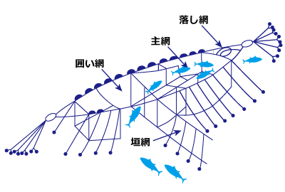
研究目的
定置網漁法とは
海底の一定の場所に網を設置
定期的に魚を獲る

Slide 4
研究目的
メリット
魚を獲りすぎない
デメリット
魚の種類や数がわからない
効率が悪い
持続可能!
定置網漁法とは
陸上から様子を見ることができれば
効率化できる！

Slide 5
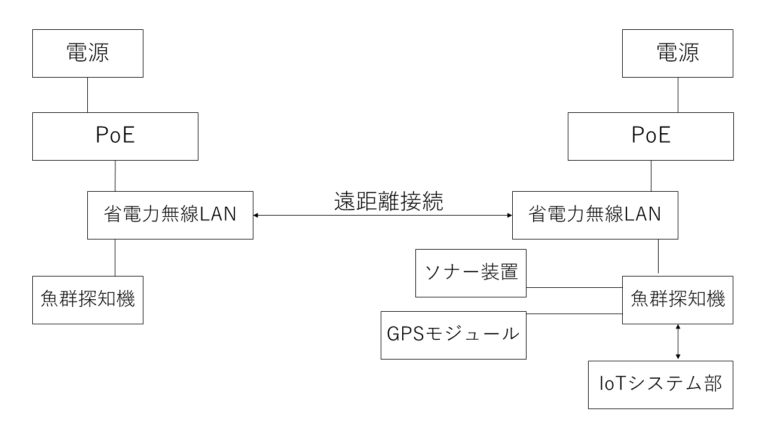
システム構成
当初考案していたシステム
XBee Wi-fiに
置き換える

Slide 6
システム構成
システムの問題点
消費電力が大きい
約700Wの電源が必要
バッテリー1台では1時間しか動かない
接続時に問題が発生
Notes:
問題点の消費電力を数値で
改善後も数値化して比較

Slide 7
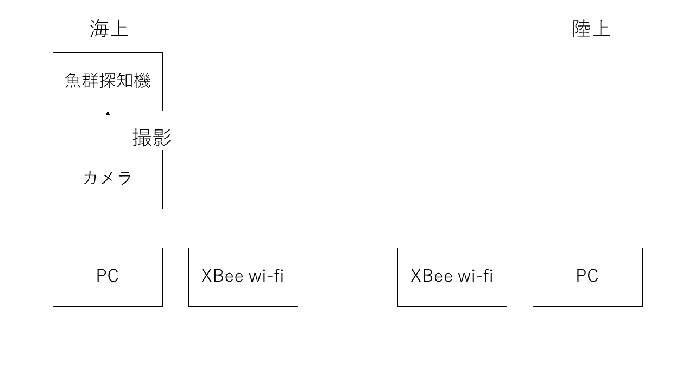
システム構成
変更後のシステム
カメラで撮影

Slide 8
システム構成
変更後のシステム
フレームごとに
取得

Slide 9
システム構成
変更後のシステム
文字列にして
送信

Slide 10
システム構成
変更後のシステム
画像に戻して
表示

Slide 11
システム構成
変更後のシステム
実装時は
Raspberry Piに

Slide 12
システム構成
システムの比較
魚群探知機の消費電力は500W
比較項目 | 旧システム | 新システム
消費電力 | 約700W | 約510W
バッテリー1台で動く時間 | 1時間 | 2時間
必要な魚群探知機 | 2台 | 1台
(Raspberry Piの消費電力で計算)

Slide 13

システム構成
変更後のシステム
魚群探知機1台でモニタリング可能
画像転送に特化
Raspberry Piでかなり省電力に

Slide 14
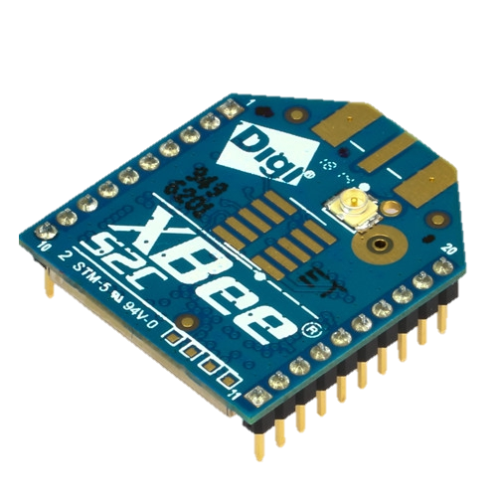
XBee wi-fiについて
Xbee wi-fiの特徴
スリープ時の消費電力が少ない
一定時間だけの通信に向いている
リモコン等にも使用されている

Slide 15
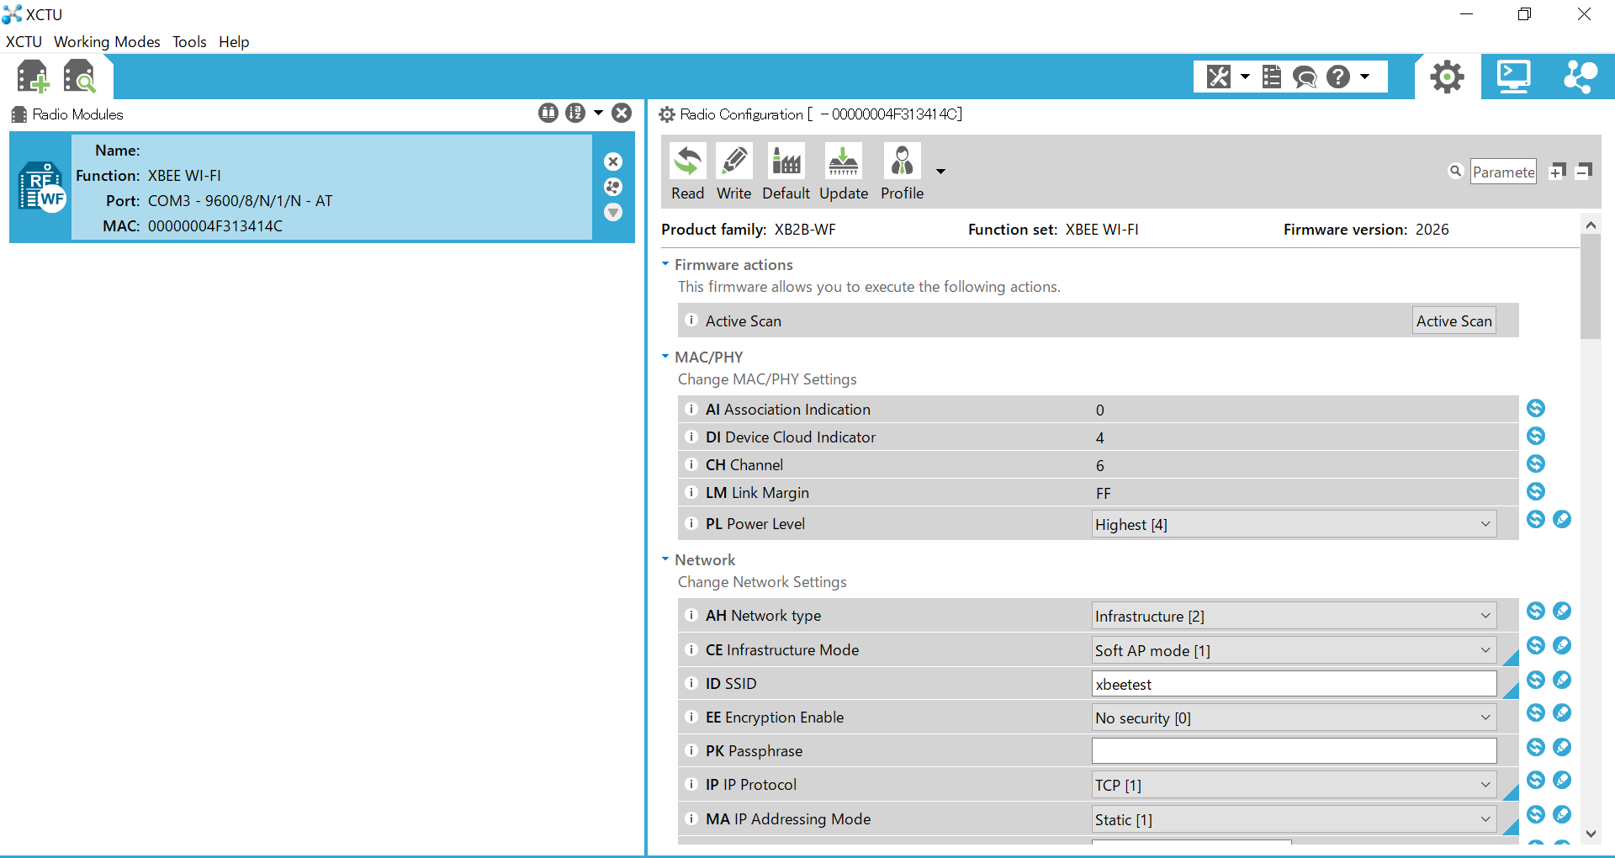
XBee wi-fiについて
ここの項目を
目的に合わせて
変更
X-CTU
XBeeシリーズ専用の設定ソフト
PCに接続されているXBee

Slide 16
XBee wi-fiについて
X-CTU
変更した項目
項目名 | モジュール1 | モジュール2
SSID | xbeetest | xbeetest
IPアドレス | 192.168.0.12/24 | 192.168.0.13/24
通信モード | Soft APモード | Soft APモード
プロトコル | TCP | TCP

Slide 17
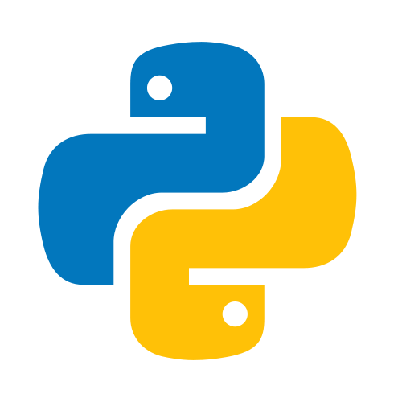
画像転送プログラム
開発環境
Python
OpenCV
2台のPCにインストール

Slide 18
画像転送プログラム
大まかな流れ
取得
表示
文字列を画像にデコード
画像を文字列にエンコード
送信
カメラからフレームごとに画像を取得
Socketで送信
画面に表示

Slide 19
画像転送プログラム
送信側のプログラム(一部)
#フレームごとに画像を取得
ret, frame = videoCap.read()
#画像を文字列に変換して送信
jpegsByte = cv2.imencode('.jpg', frame, encode_param)[1].tostring()
self.request.send(jpegsByte)

Slide 20
画像転送プログラム
受信側のプログラム(一部)
#文字列を受信
while recvlen > 0:
receivedstr = sock.recv(1024*8)
#画像に戻す
return cv2.imdecode(narray, 1)
#画像を表示
cv2.imshow('Capture', img)

Slide 21
まとめ
魚群探知機をモニタリングするシステムを開発した
カメラで画面をモニタリングする構成に変更した
画像を文字列に変更して送信するプログラム、 送られた文字列を画像に変換して表示させる プログラムを作成した

Slide 22


今後の課題
通信距離や画像の通信速度の調査
Raspberry Piに変更して実装

